Slide 1
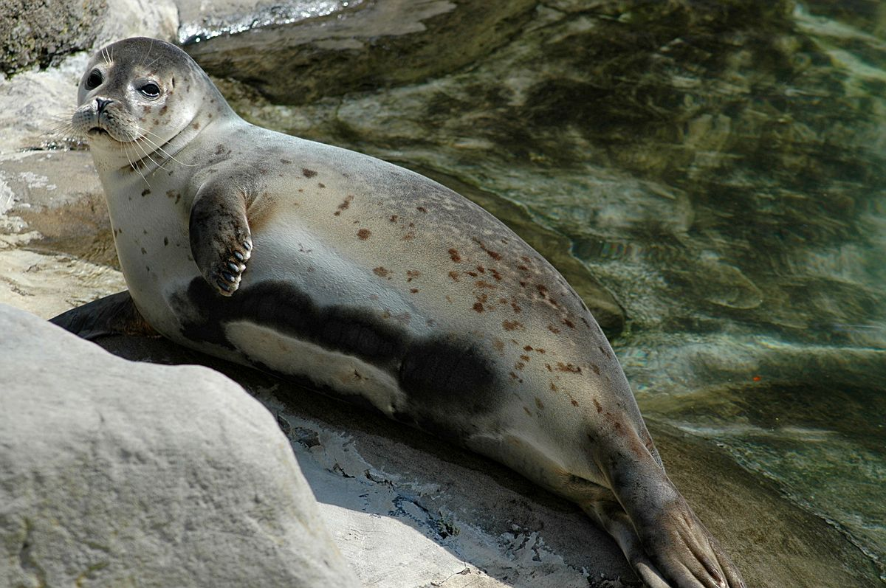
LE PHOQUE COMMUN
ELLIOT DAUL CE1

Slide 2
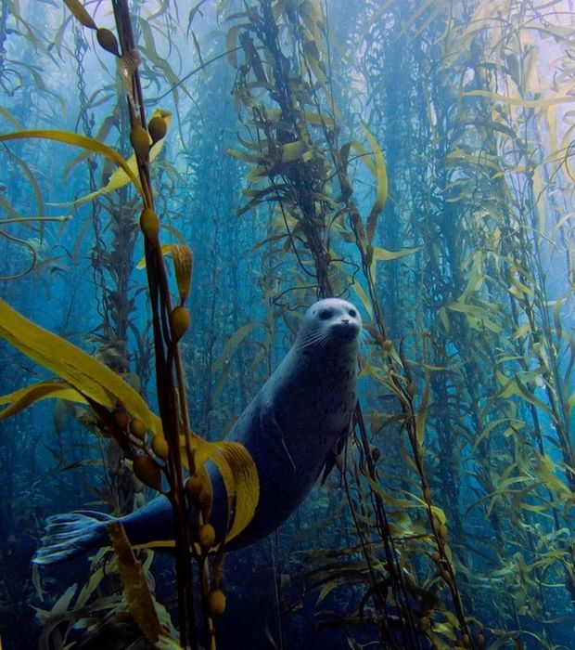
LES ESPECES
Il y a 18 espèces de phoques.
Les plus connus sont :
-le phoque commun
-le phoque gris
-le phoque du Groenland
-le phoque de Weddell
-le phoque moine de Méditerranée qui est en danger de disparition

Slide 3
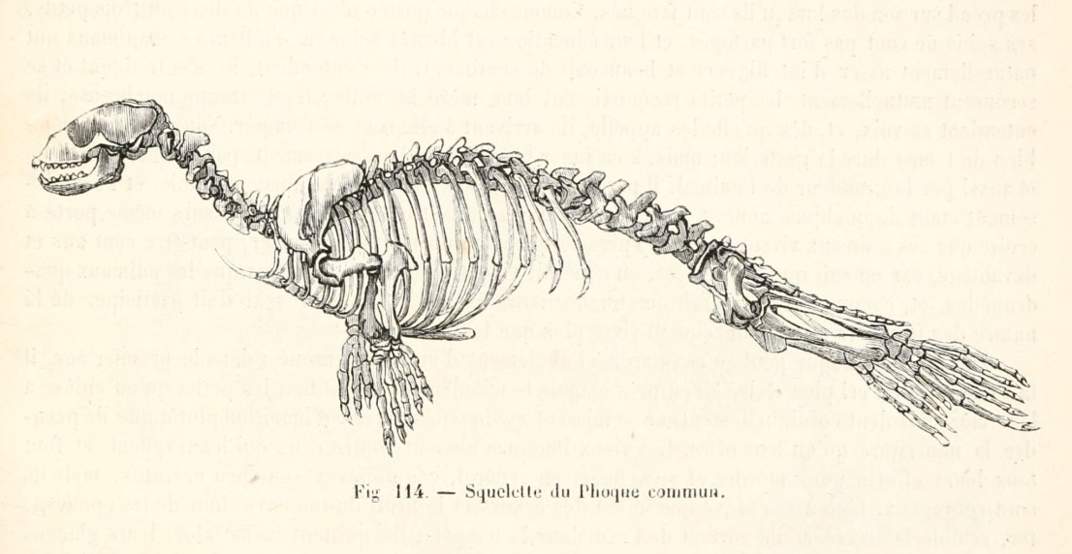
LA DESCRIPTION
Le phoque commun est un mammifère marin. On l’appelle aussi le veau marin.
Il a une épaisse couche de graisse pour pouvoir vivre dans les eaux froides.
Il mesure entre 1m40 et 2 mètres de long.
Il pèse entre 100 et 250 kg.
Ses pattes arrières sont réunies et forment une sorte de nageoire.

Slide 4
Sa couleur est variable. Il peut être noir à taches blanches, gris-bleu ou gris-brun.
On le reconnait grâce à son nez en forme de « v ».

Slide 5
OU VIT LE PHOQUE COMMUN?
Le phoque habite dans les eaux du littoral des côtes de l’Atlantique nord et du Pacifique nord. On le trouve aussi dans les eaux des îles côtières. Il vit toujours près de la terre.

Slide 6
CE QU’IL MANGE
Le phoque commun est carnivore. Il se nourrit de poissons (harengs, morues), de calamars, de crustacés, de mollusques.
Chaque jour, il mange environ 5% de son poids. Un phoque de 100 kg a besoin de 5 kg de nourriture quotidienne.

Slide 7
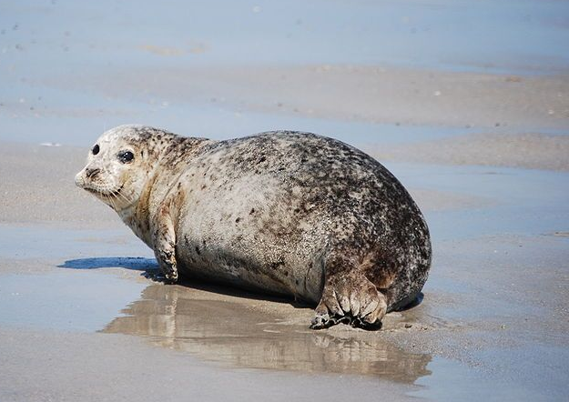
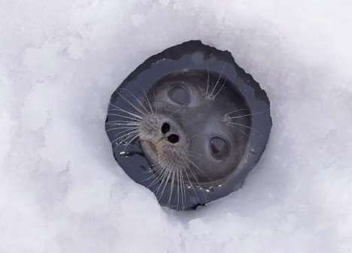
COMMENT SE DEPLACE-T-IL?
Il est beaucoup plus à l’aise dans l’eau que sur terre où il vient pour mettre au monde ses petits.
Il ne s’éloigne pas trop des côtes. Il descend à 20 mètres de profondeur en apnée, jusqu’à 3 minutes. Il ne peut pas respirer sous l’eau.

Slide 8
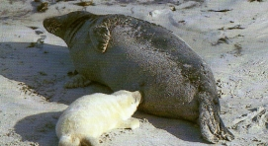
COMMENT SE REPRODUIT-IL?
Le phoque commun peut avoir un seul petit. La gestation (quand le petit grandit dans le ventre de sa mère) dure 11 mois. La naissance se fait sur la terre ferme mais le bébé sait tout de suite nager en apnée. Il mesure 70 à 90 cm et pèse entre 9 et 13 kg à la naissance. Il tète sa mère 4 à 6 semaines.

Slide 9
PHOQUE OU OTARIE
Les deux animaux se ressemblent beaucoup. Mais on peut les différencier grâce à leurs oreilles. L’otarie a des oreilles visibles. Le phoque a juste des trous.
Ils ne se déplacent pas de la même façon. L’otarie marche sur terre grâce à ses pattes allongées alors que le phoque rampe.
La forme du visage change . L’otarie a un museau plus développé et des canines visibles.

Slide 10
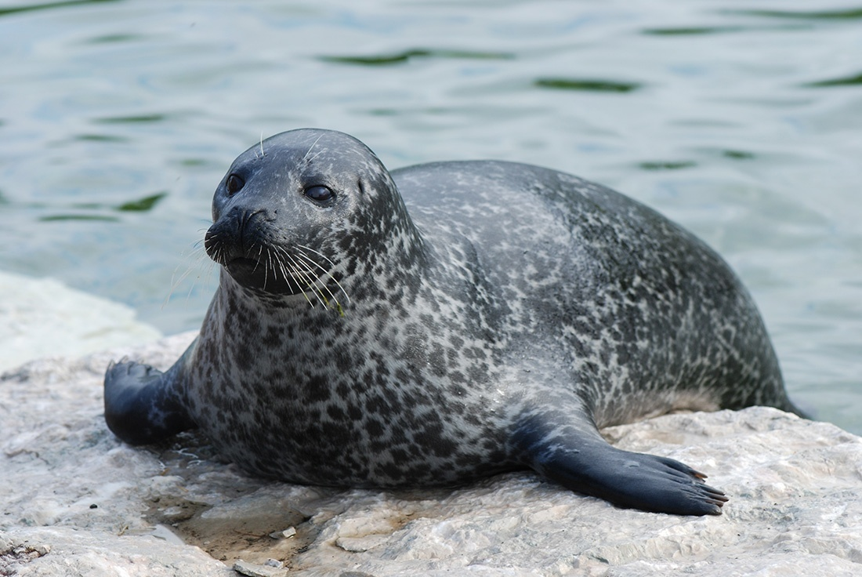
Phoque ou otarie?

Slide 11
Les menaces
Certaines espèces de phoque sont en danger. Mais le phoque commun n’est plus menacé. Dans les années 1960, il était chassé pour sa fourrure et sa graisse.
Le phoque est souvent pris dans des filets de pêche.
La pollution de la mer est mauvaise pour la santé des phoques.

Slide 12
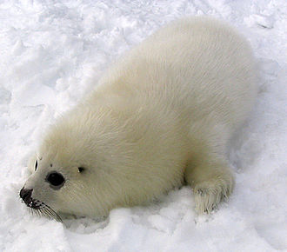
La chasse aux phoques
Dans les années 1960,en Europe, les phoques étaient tués pour la mode.
En 1987, la chasse aux blanchons est interdite au Canada.
Depuis des milliers d’années, la chasse aux phoques est pratiquée par les esquimaux au Canada et au Groenland. Ils chassent pour manger et s’habiller, pour l’huile et les os.

Slide 13
Un hôpital pour les jeunes phoques
Nous avons visité un zoo où il y avait un hôpital pour des jeunes phoques qui avaient été trouvés sur la plage. Ils étaient blessés ou ils avaient perdu leur mère.

